Slide 1
Эволюция животных
Презентация выполнена учащейся 8 «б» класса Корниловой Элиной

Slide 2
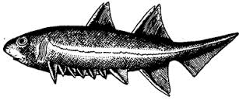
Многим людям известен процесс эволюции животных. Однако, до сих пор, даже учёным, нелегко понять, как шёл процесс, как появились отдельные органы у животных. В моём проекте я наглядно представлю появление конечностей у хордовых животных.

Slide 3
Проблема проекта
Хордовые животные, появившиеся в воде, имеют плавники как органы движения. Выход на сушу связан с появлением настоящих конечностей. Как они могли возникнуть? Из каких частей тела? В моём проекте я постараюсь ответить на эти вопросы.

Slide 4
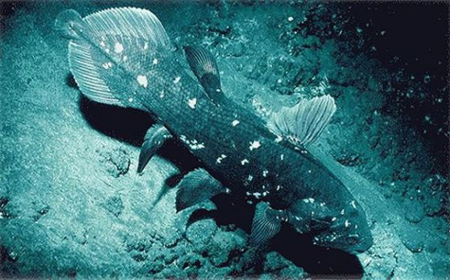
Цель проекта
Сделать наглядное пособие по эволюции конечностей хордовых.

Slide 5
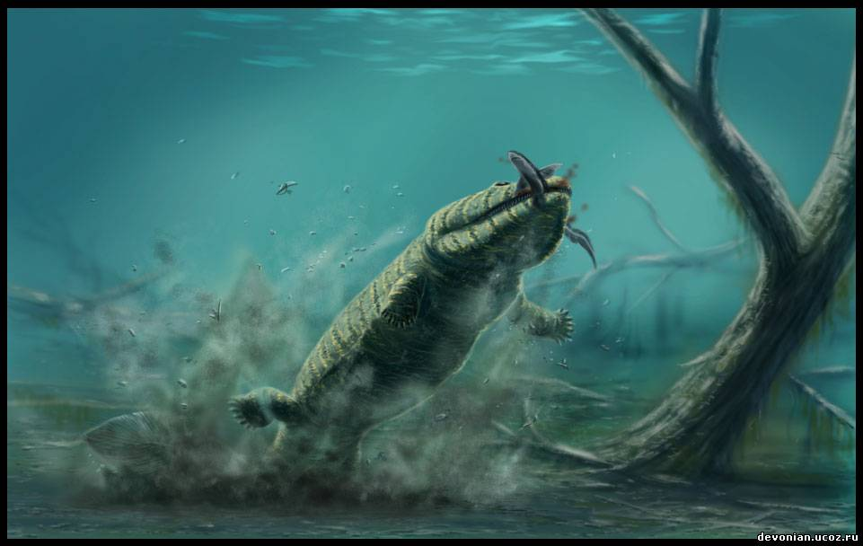
Задачи проекта
Изучение эволюции конечностей хордовых животных.
Создание макета по эволюции.
Создание презентации по макету.

Slide 6
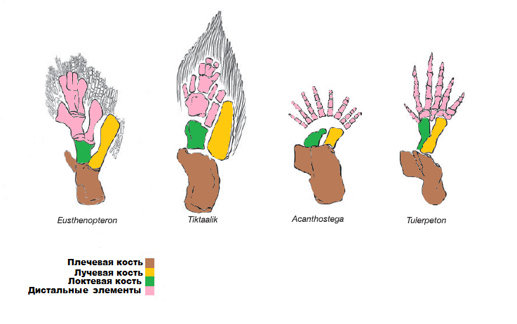
Продукт моего проекта это макет эволюции конечностей хордовых животных. В макет входит эустеноптерон – рыба, с которой началась эволюция; тиктаалик – рыба, живущая на мелководье; акантостега – переходная форма между рыбами и первыми четвероногими; тулерпетон – промежуточное звено.

Slide 7
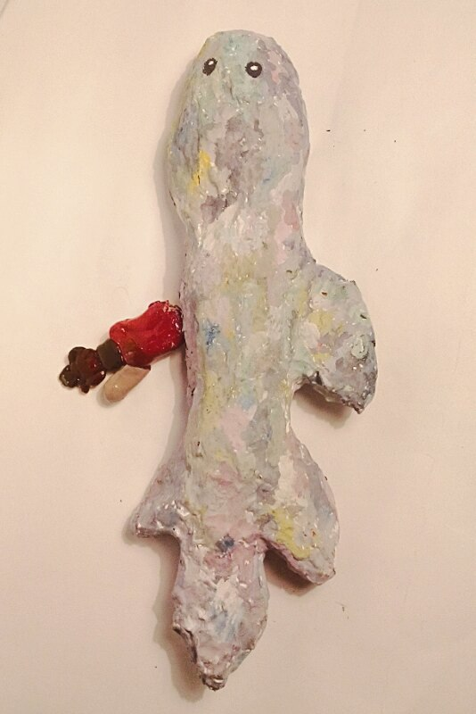
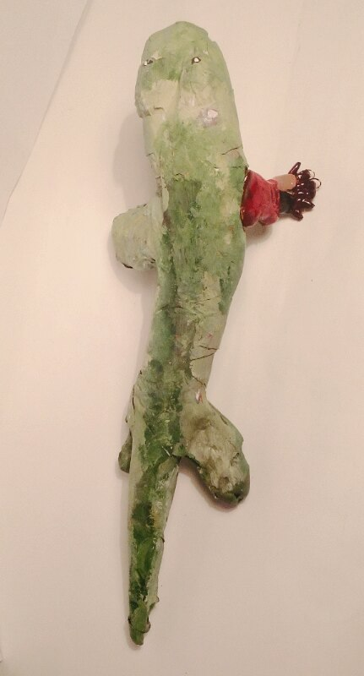
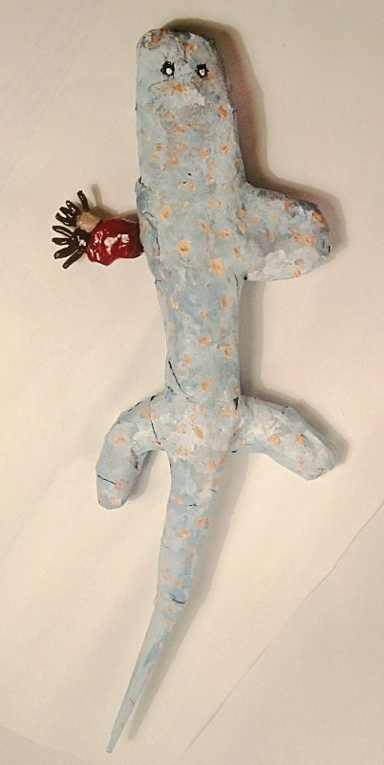
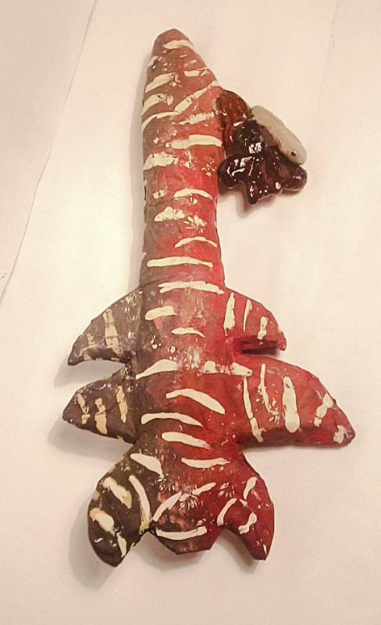

Slide 8
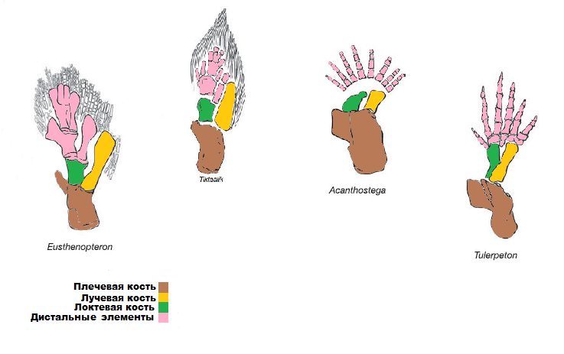
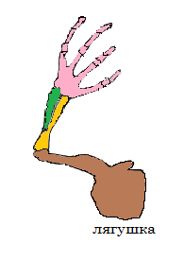
Эволюция конечностей

Slide 9
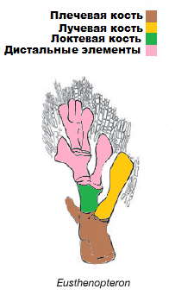
Как зависят конечности от среды обитания?
Рассмотрим рыбу Эустеноптерона:
Нет мелких элементов.
Кости предназначены для того
чтобы передвигаться в воде.
Кости поворачиваются только в плечевом суставе.
Отсюда можно сделать вывод, что этот вид конечности предназначен для обитания в водной среде.

Slide 10
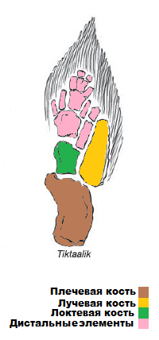
Рассмотрим конечность тиктаалика:
В отличии от эустеноптерона, у
тиктаалика более подвижные конечности.
Это связано с тем, что тиктаалик
отталкивается конечностями от дна, отсюда
следует что его дистальные элементы стали
более мелкими и подвижными.
Этот вид конечностей может существовать в водной среде, с помощью него даже можно ходить по дну, но передвигаться по суше нет.

Slide 11
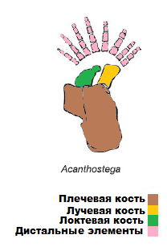
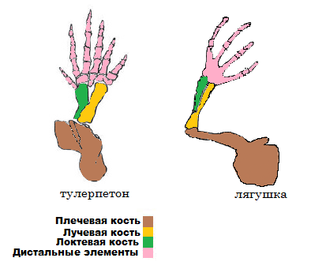
Рассмотрим конечности акантостеги, тулерпетона и лягушки:
Дистальные элементы стали мельче и меньше.
Но у акантостеги (в отличии от тулерпетона и лягушки) не большая локтевая и лучевая кость, что не позволяет ей держать своё тело над поверхностью земли, она может только ползать.
С удлинением локтевой и лучевой кости животное смогло передвигаться по земле (не ползать).
Отсюда следует, что акантостега жила в наземно-водной среде, а тулерпетон и амфибии уже могли спокойно передвигаться по суше.

Slide 12
Критерии эффективности
Оформление : макеты видов животных в соответствии с ходом их появления на земле, изменением конечностей.
Соответствие макета научным данным по палеонтологии.
Оценка учителя биологии Шалимовой Е.Г. Заказчик проекта – считает модель выполненной качественно, модель даёт возможность практической работы на уроках по эволюции хордовых.

Slide 13
Вывод
Рыбам пришлось проделать невероятно сложный путь чтобы стать амфибиями. Конечности эволюционировали постепенно, сначала менялась плечевая кость, затем уменьшалась лучевая, кости изменялись в размерах, меняли форму, в зависимости от условий обитания животного.
В результате мы прослеживаем эволюцию плавника в настоящую конечность для наземно-воздушного образа жизни.

